Slide 1

온라인 식당 예약 사이트
(in테이블)
2017.02.10 팀 프로젝트
삼시N끼

Slide 2
목 차
Part 1
개발목적
Part 2
기능사항
Part 3
벤치마킹
사이트

Slide 3

Part 1
개발목적

Slide 4
Part 1 개발목적
O2O
Web
개발 기술
손님 – 간편 예약
사업자 – 홍보, 예약 관리
JAVA, HTML, CSS, JavaScript, JSP
등 개발 기술 숙지

Slide 5
Part 2 요구사항분석
Part 2
기능사항

Slide 6
Part 2 기능사항
회원가입/로그인
position
- store, sonnim
업체 정보
손님 정보
업체등록
업체 상세정보
- 업체등록, 수정, 조회
손님등록
회원 상세정보
- 회원정보등록, 수정, 조회
리뷰/하트
업체 평가
- 별점, 후기 등록
예약 정보
손님 -> 예약 관리
- 예약신청, 사용완료, 예약취소
업체 예약 관리
- 예약신청, 사용완료, 예약취소
Q&A
Q&A 질문

Slide 7
Part 3
벤치마킹
사이트

Slide 8
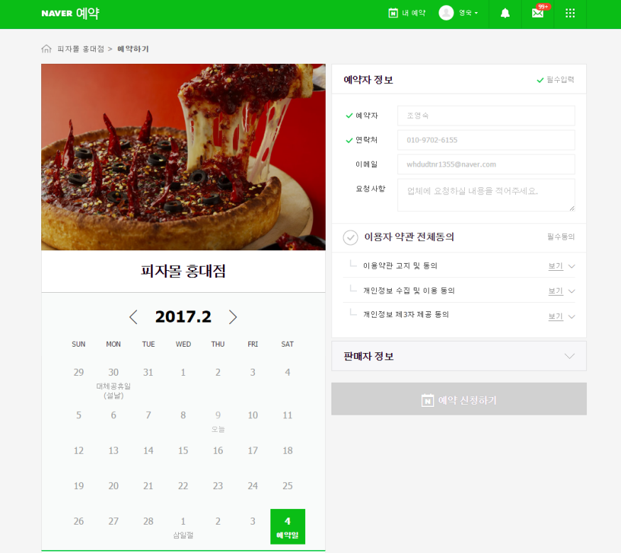
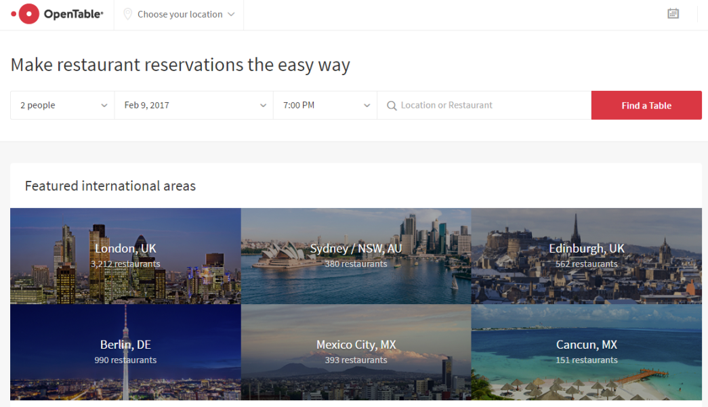
Part 3 벤치마킹 사이트
OpenTable : 식당 예약 사이트
https://www.opentable.com/start/home
네이버 예약 : 총괄 예약 사이트
https://booking.naver.com/

Slide 9
Thank U
Q & A

Slide 10
